Slide 1
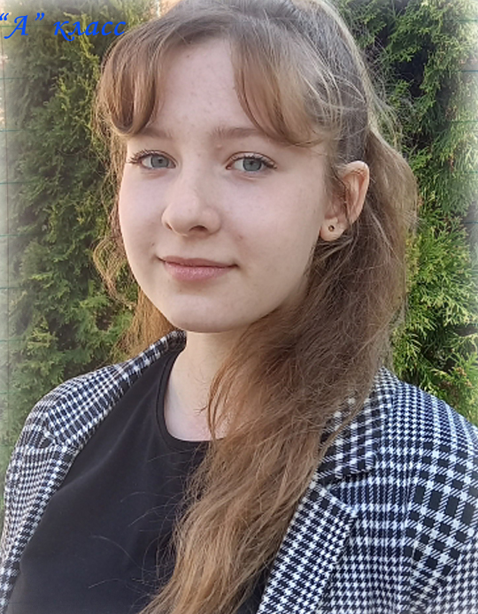
Структура ученического самоуправления 2021 -2022 учебный год
Председатель совета
Коржавина Дарья

Slide 2
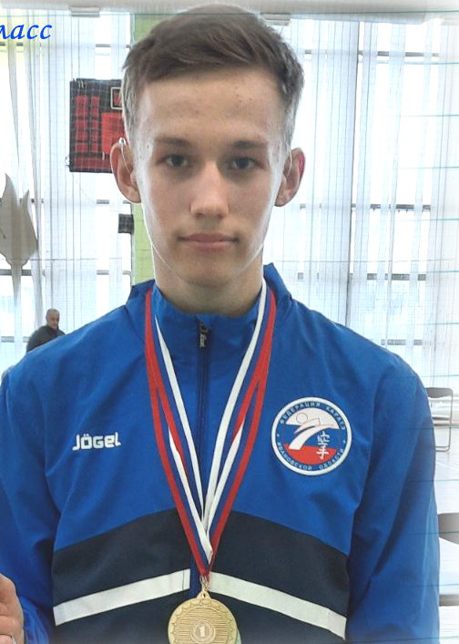
Отдел информации
Отдел знаний
Отдел культуры
Еремина Валерия
Золовкина Софья
Котов Максим
Отдел спорта
Напорко Мария
Поликуткин Ярослав
Нефеденкова Юлия
Еремина Валерия
Отдел труда
Дымура Иван
Крылов Михаил
Рябова Ольга
Мочалов Александр

